Slide 1
Notesアプリ刷新プロジェクト Power Platform案
Docuware代替案
GCJ

Slide 2
背景と方針
NotesAppsをPowerAppsへ切り替え背景で、対面の説明と事後の資料共有の元に、下記の要件理解＋提案方針に考えられる。
背景：
ユーザーはNotesDBを移行する必要があります。このNotesDBは特定の伝票を管理しており、伝票には定型項目と添付ファイルが含まれます。CMS（コンテンツ管理システム）に似た意味合いがあります。
現在のベンダーは、PowerAppsが実現不可能だと考え（こちらの勝手の認識）、いくつかのパッケージを評価しました。
CMSパッケージソリューションを採用した場合でも、MCCにはオンライン編集、プロセス制御、ファイルダウンロードなど、解決すべきシステム要件がいくつか残ってます。
CMSパッケージソリューションを採用した場合、MCCは運用コストが高すぎると考えています。つまり、ライセンス費用が非常に高いということです。勝手ですが、商用パッケージを導入する限り、驚くことになりません。
上記の3、4に基づき、GCJは技術的な観点からPowerPlatformのみで実現可能性を評価しました。
方針：
機能要件、システム要件を満たす前提で、できる限り外部システムの導入を抑える（すでに契約済みのPowerPlatform＋Office365以外に使わない提案をする）
この提案の要件に満たすかどうかをチェックする

Slide 3

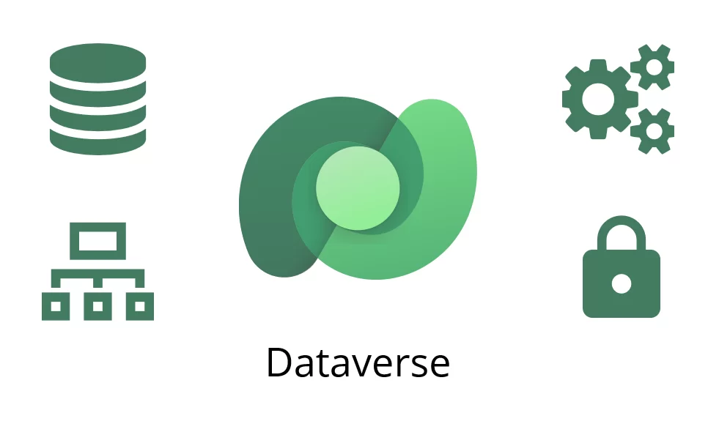

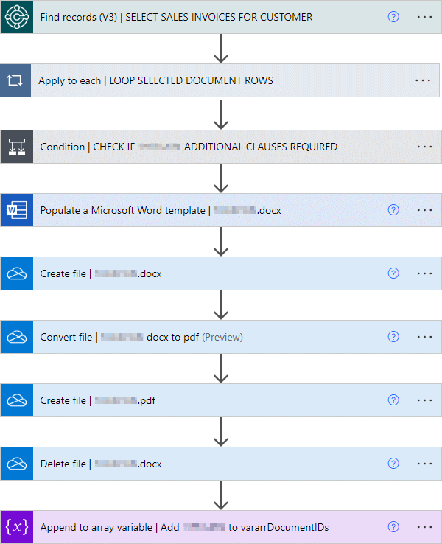
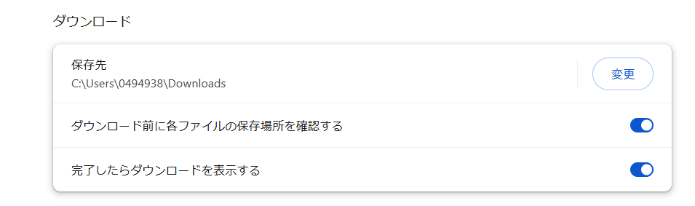

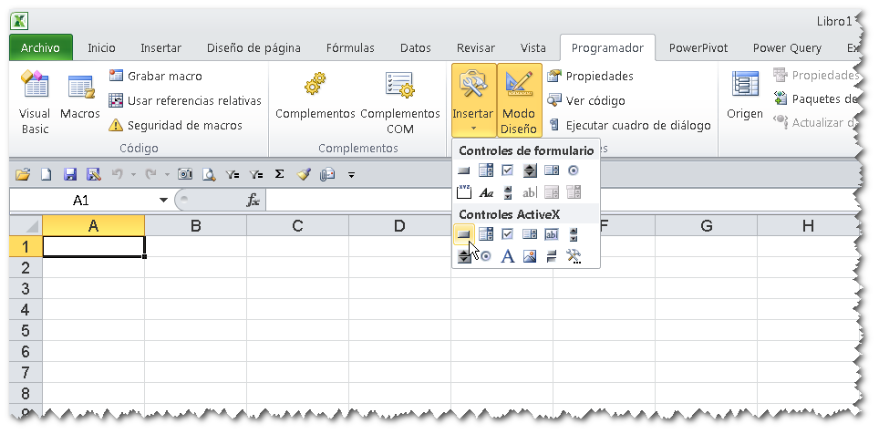


提案（FileをDataverse にStoreage案）
添付ファイル
保存場所
定型データの
取得、表示、更新
ファイルはSPOに保存する場合、左記のDataverse系は不要。Appロジックでファイルを複数階層でフォルダでフォルダ内のファイル数を抑える
他Storageに保存したい場合（AWS、Azure）の場合、対応するConnectorが必要
編集など、Itemの排他、編集対象ファイルの排他対応両方が必要
定型データ
保存場所
帳票系
ファイル
取得、表示
SPOの変更さらた内容を
Dataverseへ更新 ⑤
ファイル編集
リクエスト ①
要件 抜粋 | 指定フォルダへの添付ファイルダウンロード | 左記の案
 | 添付ファイルの直接編集 | 左記の案
 | SAP,SharePoint等とのデータ連携 | Power Platform Connectorがサポートする限り、問題がない
 | 運用時間 | Power Platform
 | xmlファイル形式による移行 | 専用ツール（Dotnetか、PowerShellで作り）
 | 並列WF | Power AppsでWF実装
Download request
ファイルをSPOにダウンロード②
入力手段
UI閲覧系
Zip Download
複数ファイルを取得し、Zipにする
ファイル変更イベント捕捉 ④
SharePoint - ファイルが作成または変更されたとき
「SharePoint - アイテムが作成または変更されたとき」
ファイル編集③
定期Clean処理
「ファイルの閉じる」が捕捉できないため、定期的に、＋N日以上編集なしのファイルをCleanする
Office 365 App
Share Point
平行編集：
１．同じユーザは複数回同じ文書を開く場合、（連打） ー App設計・実装に考慮要
２．異なるユーザは同じ文書を同時に編集すること ー 当面不要だと聞いたが、必要としたら、実現できる。
３．Power AutomationのFlowの異常処理 (利用者の本人に送信したい)
４．ファイルの自動保存（LocalAppで開いた場合）の設定Manualが必要かも。

Slide 4
提案（FileをSPOに保存）
定型データ
保存場所
定型データの
取得、表示、更新
添付ファイル
保存場所
ファイルはSPOに保存する場合、左記のDataverse系は不要。Appロジックでファイルを複数階層でフォルダでフォルダ内のファイル数を抑える
他Storageに保存したい場合（AWS、Azure）の場合、対応するConnectorが必要
帳票系
ファイル
取得、表示
ファイル編集
リクエスト ①
ファイル編集②、自動更新される
要件 抜粋 | 指定フォルダへの添付ファイルダウンロード | 左記の案
 | 添付ファイルの直接編集 | 左記の案
 | SAP,SharePoint等とのデータ連携 | Power Platform Connectorがサポートする限り、問題がない
 | 運用時間 | Power Platform
 | xmlファイル形式による移行 | 専用ツール（Dotnetか、PowerShellで作り）
 | 並列WF | Power AppsでWF実装
Download request
更新Triggerは不要、排他処理なども不要（SharePointは自動的に処理してくれる）
入力手段
UI閲覧系
Zip Download
複数ファイルを取得し、Zipにする
Office 365 App
平行編集：
１．同じユーザは複数回同じ文書を開く場合、（連打） ー App設計・実装に考慮要
２．異なるユーザは同じ文書を同時に編集すること ー 当面不要だと聞いたが、必要としたら、実現できる。
３．Power AutomationのFlowの異常処理 (利用者の本人に送信したい)
４．ファイルの自動保存（LocalAppで開いた場合）の設定Manualが必要かも。

Slide 5
評価結果
 |  |  |  | 追加機能要件充足度結果→ | ○/△
# | 大項目 | 小項目 | 評価項目 | 評価結果・コメント ○：要件を十分満たす △：要件を満たすか情報が不十分 ×：要件を十分満たせない | DocuWare | GCJ Power Platform/Office 365案
1 | 文書作成 | 文書の複製 | 作成されたトランザクションデータ（文書）をコピーして、一部の項目だけを変更し新規文書として登録できること | 評価結果 | 〇 | 〇 Power AutomateのFlowで実装。簡単ならば、Power Appsのみでも可能。
2 | WF | 差戻 | WFの差し戻し機能について、指定のWF申請先に差し戻すこと可能か | 評価結果 | 〇 | 〇 Power Appsで十分に可能。
3 | WF | 多段階WF | ワークフローの確認先を最大10個設定できるか | 評価結果 | 〇 | 〇 Power Appsで十分に可能。これはPowerAppsの強みであること
4 | WF | WF一括変更 | ワークフロー申請先を登録したマスタデータから一括変更できるか | 評価結果 | 〇 | 〇 Power Appsで十分に可能。
5 | WF | 承認結果引継ぎ | マスタデータ変更した場合でも、実施済みの承認結果は引き継がれるか | 評価結果 | 〇 | 〇 DB設計次第だが、PowerApps実績多数あり
 |  |  |  | 追加機能要件充足度結果→ | ○/△ |  |  |  |  |  |  | ○/△ | ×
# | 大項目 | 小項目 | 評価項目 | 評価結果・コメント ○：要件を十分満たす △：要件を満たすか情報が不十分 ×：要件を十分満たせない | DocuWare | Alfresco Content Services | SharePoint Online | Teamcenter | Aras Innovator | ServiceNow | 楽々Document Plus | SmartDB | OpenText Content Management | GCJ Power Platform/Office 365案
1 | 文書作成 | 文書の複製 | 作成されたトランザクションデータ（文書）をコピーして、一部の項目だけを変更し新規文書として登録できること | 評価結果 | 〇 | △ | △ | △ | △ | △ | △ | 〇 | 〇 | 〇 Power AutomateのFlowで実装。簡単ならば、Power Appsのみでも可能。
2 | WF | 差戻 | WFの差し戻し機能について、指定のWF申請先に差し戻すこと可能か | 評価結果 | 〇 | △ | △ | △ | △ | △ | △ | 〇 | △ | 〇 Power Appsで十分に可能。
3 | WF | 多段階WF | ワークフローの確認先を最大10個設定できるか | 評価結果 | 〇 | △ | △ | △ | △ | △ | △ | 〇 | △ | 〇 Power Appsで十分に可能。これはPowerAppsの強みであること
4 | WF | WF一括変更 | ワークフロー申請先を登録したマスタデータから一括変更できるか | 評価結果 | 〇 | △ | △ | △ | △ | △ | △ | 〇 | × | 〇 Power Appsで十分に可能。
5 | WF | 承認結果引継ぎ | マスタデータ変更した場合でも、実施済みの承認結果は引き継がれるか | 評価結果 | 〇 | △ | △ | △ | △ | △ | △ | 〇 | 〇 | 〇 DB設計次第だが、PowerApps実績多数あり

Slide 6
評価結果
# | カテゴリ | 評価項目 | 備考 | 評価結果・コメント ○：要件を十分満たす △：要件を満たすか情報が不十分 ×：要件を十分満たせない | DocuWare | Alfresco Content Services | SharePoint Online | Teamcenter | Aras Innovator | ServiceNow | 楽々Document Plus | SmartDB | OpenText Content Management | OpenText Content Management
1 | 外部接続先 | SAPと連携が可能 | 顧客に関する情報を扱うため、既存のSAPとの連携が必須 | 評価結果 | 〇 | 〇 | △ | 〇 | 〇 | 〇 | × | 〇 | 〇 | 〇 Power PlatformはConnectorでSAPとの連携が可能
2 | 外部接続先 | Entra ID（旧Azure Active Directory）と連携が可能 | 認証やユーザーを選択するため、Entra IDとの連携が必須 | 評価結果 | 〇 | △ | 〇 | △ | △ | 〇 | 〇 | 〇 | 〇 | 〇 Power PlatformのEntraIDのサポートは内蔵機能
3 | 外部接続先 | 様々な製品との連携が可能 | 将来的に様々な製品を組み込みフルスクラッチ開発されたローカルシステム（MIQS）と連携する可能性があり、任意要件 | 評価結果 | △ | △ | 〇 | △ | △ | △ | △ | △ | 〇 | 〇 Power PlatformのConnectorサポート対象はすべてサポート対象
4 | データ分析 | データ分析機能(レポート/ダッシュボード/レコメンデーション)を有する | 文書の更新・改訂・利用頻度、不良品やクレームとの相関関係、文書検索条件の傾向、ナレッジ共有などの業務効率化・品質向上に寄与する任意要件 | 評価結果 | △ | △ | 〇 | △ | △ | △ | △ | △ | △ | 〇 PowerBIで可能

Slide 7
他機能と運用要件
運用（OPEX）は単独のCMSパッケージ導入が不要のため、対応要員体制のみ
気になるのは、PDF作成機能のみ（伝票内容と添付ファイルをまとめた印刷が必要となる場合、要件はさらに確認要）ーみるだけで
性能考慮（管理対象のヴォリュームにより、Dataverseを利用せず、Sqlserverを利用する案がある、性能評価次第）。性能敏感だったら、最初からSqlServer案（Gateway Cloud service経由。Vesta案参考）
権限管理（Notes同等の権限設計が必要、Vesta再構築案が参考できる）
添付ファイル管理が必要のため、ファイルはどこに保存するを検討する必要がある（DataverseあるいはSPOは考えられる） －特別理由はなければSPOはより簡単
【新アプリ】機能要件一覧 V1.1.xlsx にコメント

Slide 8
備考

Slide 9
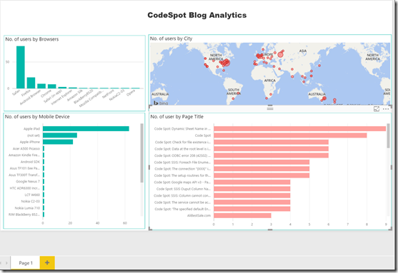






性能考慮：システム構成図（SQL Serverを利用した場合）
Microsoft Data Center
MCC環境
Power BI Desktop
添付ファイルをDataverseへ保存する場合
Share Point
Media Server
社員、組織、役職リスト
Operator/Admin
https://apps.powerapps.com/play/e/xxx
Table/View/Stored Procedure Access
添付ファイルの保存・取得
Gateway Cloud service
Azure Relay
On-premises
Data Gateway
Attachment(Files)
ファイルIDで二つDatabaseのレコードをリンクする
添付ファイルをSharePointへ保存する場合
システム利用者

Slide 10
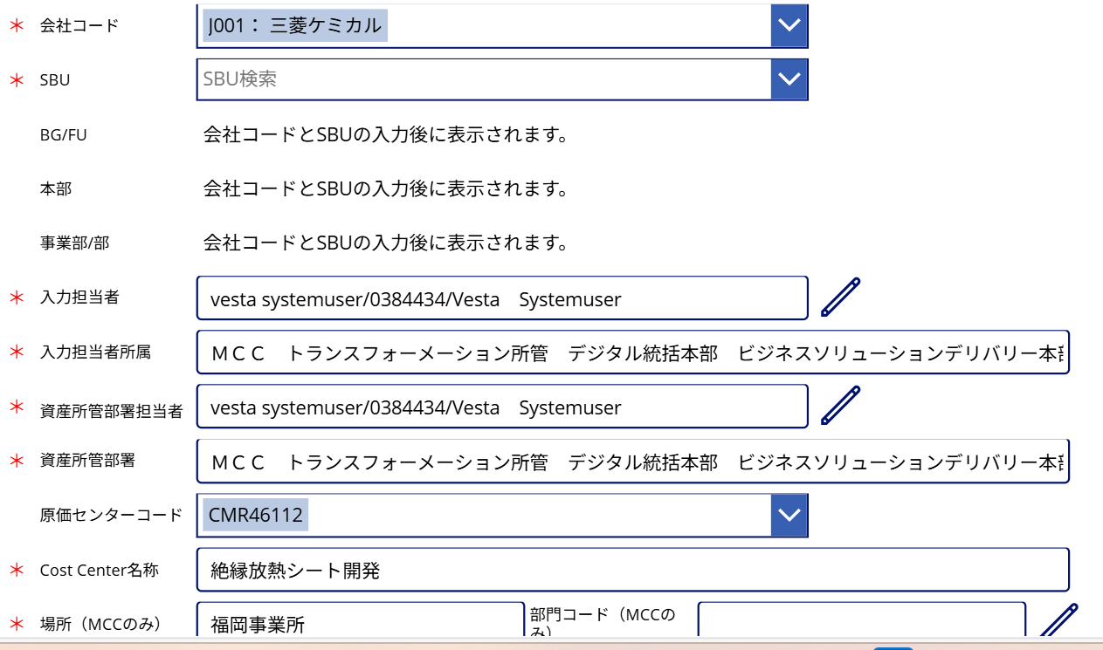
参考：Vestaのユーザの権限管理と権限チェックの仕組み
SBU1
BG/FU 1
案件
ログインユーザ
SBU自部門
/他部門
グループ
BG/FU自部門
/他部門
グループ
左記の権限に入れなくとしても、ここに入れば、閲覧可能
単位：案件レベル
部署＋Email Address両方可能
閲覧可能部署１～１０（組織＋個人Max10件、自由に選べる）
所属組織1
MCC場所
会社1
SBU2
BG/FU 2
現状は前２/３桁
自部門
/他部門
グループ
原価センタコード
コストセンタ
SBU…30
BG/FU ….
資産所管部署/所属組織
Country
Region
所属組織…
会社…
Region Finance /Procurement
所管会社
MCG/MCC/NSHD
/MTPC…個別処理
MCC
Supply chain投資管理担当/事業所経理センター/制度会計部 MCC/MCG単独担当者
Strategy
(組織コードで設定)
所管SBU
MCG
コストセンタ操作者(組織コードで設定)
制度会計部 単独担当者
O365 MCG
テナント外の会社
Email addressを登録
経営管理部
(組織コードで設定)
Guestユーザ
所管BG/FU
所属特別SG （役員等）
会社全体（本社レベルのSecurity Grou）
GX推進投資管理担当者
凡例
権限の付与箇所
Security Group
担当Supply chain投資管理者
各種類組織
案件情報
 | 現況 | 再構築
1 | 申請者＋最終承認者 | 申請者＋入力者＋承認者（最終/中間含む）
2 | 申請者は個人として閲覧可能部署に登録 | 投資担当者＋投資担当部署
3 | 人異動後、以前担当した案件は見れる | 人異動後、組織を登録しているため、 以前担当した案件は見れる、見れくなる？⇒見れる
A001, J001以外の原価センタコードは自由入力、不備可能性がある。
所管関係
案件とビジネス組織、地理所属組織の関係
制度会計部 連結BS/CF担当
このグループに入った場合、各種権限付与と操作は許す(BG管理者の場合、該当BGに限定する)
BG/SBU/Companyには、 自部門グループ、他部門グループの概念があるが、一旦権限を付与すると、自部門/他部門の権限差異がないため、物理的に、一個のグループとする。
閲覧可能部署１～１０に追加時、人は複数組織に入る場合、どの組織をアサインするのか、選べられる（一部特定したコードを除外する） ユーザ情報＋組織(持てば) 人を入れるよりも、組織を入れたい（人の異動を考慮）ー 投資担当部署 →海外ユーザ（OA ID持たず）以外、組織を登録すること
案件入力担当者、投資管理担当とカレントログインユーザが異なる可能性があるため、案件（業務）作成時、指定できるようにする（DefaultはCurrent Login User） － 代理
ADMIN（Vesta事務局）
BG/FU 管理者
Notes:
資産所管部署/所属組織設定関係：
①ユーザ系・組織系：入力担当者・投資担当所属(入力担当部署)：整合性チェック不要、投資担当所属は編集可能 →代理入力者、投資担当部署所属ユーザ見える／デフォルト：入力担当者の所属 ②組織系：資産所管部署：編集・選択可能（確認待ち：組織コード持っていないユーザ） →資産所管部署所属ユーザ見える／デフォルト：入力担当者の所属 ③組織系：閲覧可能部署 → 自動設定不要、個別設定だけ 画面入力可能 ④ユーザ系：申請者、中間承認者、最終承認者 → 案件毎関わるユーザ見える 画面入力可能
メモ（決定要）： 1. 組織桁数：現行11桁、今後も11桁 →所管は11桁の現況のまま、閲覧権限の組織コードはMCC組織リストの対象組織ID
2. 資産所管担当者 (不要）
業務：下書き機能、機能として可能（技術観点）、10月末は無理（プロジェクト観点）。

Slide 11
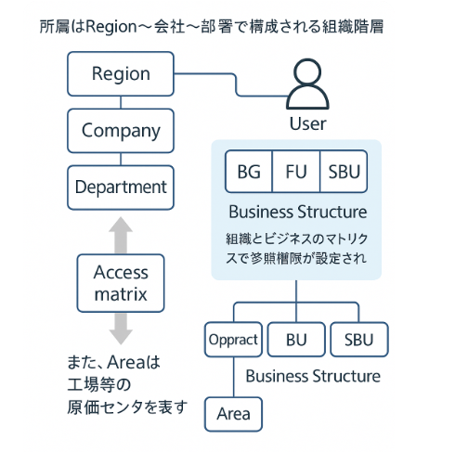
権限の申請と承認Matrix
組織体系とビジネス体系について
縦軸の組織体系（Region → 会社 → 部署）
「Region（地域）」「Company（会社）」「部署（Department）」という階層的・縦方向の組織構造がベースになる 例：東日本リージョン → ABC株式会社 → 経理部
横軸のビジネスユニット構造（BG → FU → SBU）
「BG（Business Group）」「FU（Function Unit）」「SBU（Strategic Business Unit）」は、事業（ビジネス）を中心としたグルーピングです。
組織（部署）と関係はありますが、組織横断的に編成された投資管理や事業戦略の単位です。
投資案件はこのビジネス単位（BG～SBU）に紐づけられるという運用ポリシーです。例：SBUとして「海外生産戦略」があり、複数の会社や部署にまたがって同じSBUに属することがあります。
人の所属
「人（ユーザ）」は縦軸の実組織（部署）に所属します。
例：経理部の山田さん → Region: 関東, Company: ABC, Department: 経理部
案件の所属
「投資案件」は横軸のビジネス単位（BG～SBU）に紐づくとされています。
よって、ユーザと案件の所属体系は直結していないため、権限制御やアクセス設定においてマッピングが必要です。
Area（地域原価センタ）
「関東Area」などはMCC（工場等）などの物理的・拠点的な区分けを表し、会社やBG/SBUとは別系統の管理単位。
原価センタ単位での集計や拠点単位での投資管理に使われることがあります。

Slide 12
権限申請・承認ワークフロー概要
ユーザは所在実体組織・ビジネス組織・地理組織のアクセス権限を申請
CASE | 説明
申請権限に対する承認対象 | 詳細は下記を参照 Vesta-app_rep参照権限設定基準.xlsx
承認／却下されないまま放置された場合 | 3日後にAlertメールが承認者Group全体へ送信されます。対応の見落としを防ぎます。
承認／却下操作時 | 承認者Groupに属するAdminは誰でも承認／却下可能。上位階層のAdminであっても同じGroupの案件であれば操作可能です。
Admin権限申請 | 禁止。オフライン相談にて、既存Adminが対象組織のGroupに追加することで権限を付与します。
各Security Groupの操作できる内容の設定（例：一時全体の編集/構成禁止） | Admin/BG管理者により設定、申請不可
自分の権限を申請する | Aさんは➊部の社員であり、Aさんは下記のいずれを申請する場合: SBU1の閲覧権限 他組織（部門）の閲覧権限 Region閲覧権限 BGの閲覧権限 左記の上長は、A所属の➊部の担当者であること
組織の権限を申請する | Aさんは➊部に所属し、Aさんは➊部に➋部の案件閲覧権限を申請する場合: 左記の上長は、Aの上司（システムに該当組織情報がないため、AさんCombo選ぶ形式の独自入力）
KPI Dashboard | 現行PBI権限管理仕組み、PBI側で統一管理、Appで管理しない
承認経路
上長承認が必要
No
Yes
システムはログインユーザと申請対象を判別し、上場へ承認依頼送信
OneClickで承認(DB反映)
OneClickで却下
システムは自動的に対象組織のAdminsへ送信（お知らせ）
OneClickで承認
（DB反映）
OneClickで却下
YES
次承認者が居る？
NO
PowerBI/Apps側のデータ表示/機能利用
完了

Slide 13
Vestaロール別の操作権限定義
3分類へ簡素化: ①システム管理者、②BGFU管理者、③一般ユーザ
権限種別 | 詳細操作 | 一般ユーザ | BGFU管理者 | システム管理者 | 備考
一般ユーザ(Vesta基本権限) | 申請作成・編集(更正含む） | ✔ | ✔ | ✔
 | 申請承認 | ✔ | ✔ | ✔
 | 申請閲覧 | ✔ | ✔ | ✔
 | Export | ✔ | ✔ | ✔
 | Import | ✔ | ✔ | ✔
 | KPI dashboard | N/A | N/A | N/A | 現行のPBI権限仕組み延用（個別設定された経営者に限るもの）
BG管理権限 | Close/Open |  | ✔ | ✔
 | 調整値入力（新設） |  | ✔ | ✔
Admin | ユーザ管理 |  | ✔ | ✔
 | ロール管理 |  |  | ✔
 | Admin権限) |  |  | ✔ | 管理者権限設定における二つの管理軸について 1. 縦軸：地理的階層/行政が階層（Region/Country/Area） 地域別に権限を管理する軸です。具体的には、Region（地域）、Country（国）、Area （原価管理センタ）といった地理的階層に基づき、各レベルで管理者を配置し、該当する範囲の権限を付与します。 2. 横軸：ビジネス組織階層（BG/SBU/組織） ビジネス組織別に権限を管理する軸です。具体的には、BG（ビジネスグループ）、**SBU（戦略的ビジネスユニット）**といった組織構造に基づき、各ビジネスユニットの管理者を指定し、該当する業務範囲の権限を付与します。 これらの二つの軸を組み合わせることで、地理的範囲とビジネス組織の両面から、きめ細やかな管理者権限の設定および運用を実現いたします。

Slide 14
Power Apps のWFの実装形式
実現方式 | 詳細、評価 | 分析
PowerApps + Power Automate（推奨） | UIの実装（PowerApps）: 申請フォームをPowerAppsのキャンバスアプリで作成。テキスト入力、ドロップダウン、日付選択などのコントロールを使用して、ユーザーがデータを入力できるようにします。 承認/拒否ボタンを追加し、データの状態（例：「申請中」「承認済み」「拒否」）を表示するギャラリーやラベルを配置。 データソースとしてSharePointリスト、Dataverse、またはExcel（OneDrive/SharePoint上）を使用。 | メリット: ノーコード/ローコードで迅速に開発可能。 Microsoft 365エコシステム（SharePoint、Teams、Outlookなど）との統合が簡単。 承認履歴やログが自動的に記録される。 考慮点: 複雑なロジックにはPower Automateのアクションを複数組み合わせる必要がある。 大規模なユーザー数や高頻度の利用では、ライセンスコスト（PowerApps/Power Automateのプレミアムコネクタ）に注意。
 | ワークフロー（Power Automate）: 申請フォームの送信時にトリガーを設定（例：SharePointリストに新しいアイテムが追加されたとき）。 承認プロセスを構築： 「承認」アクションを使用して、指定したユーザー（例：マネージャー）に承認依頼を送信。 メール通知やMicrosoft Teams通知を組み合わせて、承認者や申請者にステータスを通知。 承認/拒否の結果に応じて、データソースを更新（例：ステータス列を「承認済み」に変更）。 条件分岐を使用して、拒否時の再申請やエスカレーション（上位承認者への通知）を追加可能。
PowerApps単体での実装 | PowerAppsだけで簡易的なワークフローを作成する方法。Power Automateを使用せず、アプリ内でロジックを完結させます。 実装方法: 申請フォームをPowerAppsで作成し、データソース（例：SharePointリスト）にデータを保存。 承認/拒否の処理をPowerAppsのボタンアクションで実装。たとえば、Patch関数を使用してデータソースのステータスを更新。 通知はPowerApps内でOutlookコネクタやTeamsコネクタを使用して送信。 承認者向けの画面を別途作成し、フィルター機能で「申請中」のデータのみを表示。 | メリット: Power Automateのライセンスが不要。 シンプルなワークフローなら素早く構築可能。 考慮点: 複雑な条件分岐や自動化（例：スケジュール実行、複数の承認者への同時通知）は難しい。 通知やログ管理が手動になり、メンテナンスが煩雑になる可能性。
Dataverseを活用した実装 | Dataverseにカスタムテーブルを作成し、申請データ（例：申請者、内容、ステータス、承認者など）を保存。 PowerAppsでモデル駆動型アプリまたはキャンバスアプリを構築し、UIを設計。 Power Automateでワークフローを定義。Dataverseのトリガーを使用して、申請の作成や更新時に承認プロセスを実行。 ビジネスルールやプロセス（例：自動計算、条件付きフィールド表示）をDataverse内で設定可能。 | メリット: データ構造が整理され、スケーラビリティが高い。 セキュリティロールやアクセス制御が細かく設定可能。 複雑なビジネスロジックの実装に適している。 考慮点: Dataverseはプレミアムライセンスが必要。 初期設定やカスタマイズに時間がかかる場合がある。
カスタム開発との統合 | PowerAppsをUIとして使用しつつ、複雑なワークフローロジックはAzure FunctionsやLogic Appsで実装する方法。高度なカスタマイズが必要な場合に適しています。 PowerAppsで申請フォームと承認画面を構築。 Power Automateで基本的なワークフローを開始し、複雑な処理（例：外部システムとの統合、データ変換）はAzure Functionsにオフロード。 HTTPトリガーを使用してPowerAppsとAzure Functionsを連携。 承認履歴やログをAzure SQL DatabaseやCosmos DBに保存。 | メリット: 高度なカスタマイズが可能。 外部システム（例：SAP、Salesforce）との統合が容易。 考慮点: 開発スキル（コーディング）とAzureリソースの管理が必要。 コストとメンテナンス負担が増加。

Slide 15
PowerPlatform以外の仕組み
独自のWeb/Appサーバを構築し、React.js(facebook)/Angular(google)/Vue.jsベースのスクラッチ開発＋運用のやり方もありますが、下記のことを考慮し、今回提案範囲外としている。
独自システムの設計構築が必要、運用フェーズにてのPatch/Upgradeを考慮しないといけないため、Power Platformより面倒
開発量（規模）はPowerAppsより多い（一般的に）
MCC社内の主流開発Platformになってない。
PowerAppsの欠点の回避
性能が悪い
SqlServerを利用することにより、委託/Delegationの遅さをDBサーバサードの処理で回避する
PowerPlatformの開発に、多人数平行開発に弱い、ソースバージョン管理は弱い
GCJの独自ツールで、メソッド粒度のソース管理ができる。

Slide 16
1. PowerAppsでのPostgreSQL接続
1. PowerAppsでのPostgreSQL接続
ネイティブコネクタ: PowerAppsにはPostgreSQL用のネイティブコネクタが存在しますが、プレミアムライセンスが必要。 「データ」タブから「PostgreSQL」を選択し、サーバー名、データベース名、ポート（デフォルト：5432）、ユーザー名、パスワードを入力。 オンプレミスのPostgreSQLの場合、オンプレミスデータゲートウェイが必要。 カスタムコネクタ: ネイティブコネクタが制約となる場合、ODataやREST API経由で接続するカスタムコネクタを作成。
機能: テーブルデータの読み込み、表示、更新が可能。 Patch関数を使用してデータの作成や更新を行うが、自動インクリメントの主キーには制約あり（後述）。 承認ワークフローでは、PowerAppsのフォームやギャラリーでPostgreSQLデータを表示し、Power Automateで処理を自動化。
SQL ServerとPostgreSQLの比較
項目 | SQL Server | PostgreSQL
ネイティブサポート | 高い（標準コネクタで接続容易） | 限定的（プレミアムコネクタ、ゲートウェイ必須）
ライセンス | 標準ライセンスで可能（Azure SQLの場合） | プレミアムライセンスが必要
オンプレミス接続 | ゲートウェイで簡単 | ゲートウェイ必須、設定が複雑
自動インクリメント | 問題なし | 主キー問題あり（回避策必要）
クラウド接続 | Azure SQLに直接接続可能 | クラウドPostgreSQLはゲートウェイまたはカスタムコネクタが必要
パフォーマンス | 大量データに最適化 | デリゲーション制限や接続設定に注意
統合の容易さ | Microsoftエコシステムと緊密 | サードパーティツールやカスタム開発が必要な場合あり
結論としては、SQL Serverはお勧めで、 PostgreSQL＋PowerPlatformの場合、さらなる検証が必要（特に性能）

Slide 17
2.添付ファイルの中身の検索 2.1. SQL Server 2022でのBLOBデータの保存と内容検索
2.1. SQL Server 2022でのBLOBデータの保存と内容検索 データ型: SQL Server 2022では、BLOBデータを保存するために以下のデータ型を使用： VARBINARY(MAX): 最大2GBのバイナリデータを保存（）。 FILESTREAM: 大容量ファイル（例：ドキュメント、動画）に適しており、ファイルシステムとデータベースを統合（）。 BLOB Storage: Azure SQL Databaseの場合、Azure Blob Storageにファイルを保存し、データベースに参照URLを保存するハイブリッドアプローチ（）。
内容検索の可能性 テキストベースのファイル（例：PDF、Word、TXT）:
全文検索 (Full-Text Search): SQL Serverのフルテキスト検索機能を有効化（CREATE FULLTEXT CATALOG）。 VARBINARY(MAX)列に保存されたファイル内容（例：PDF、Word）を抽出するには、iFilter（例：Adobe PDF iFilter）が必要。 例: SELECT FileName FROM Documents WHERE CONTAINS(FileContent, '検索キーワード'); 制限: iFilterはPDFやOfficeファイルに有効だが、画像や暗号化されたファイルは非対応。
外部ツール: Power Automateで「ファイルの内容を取得」アクションを使用し、Azure Cognitive SearchやサードパーティOCR（例：Adobe Extract API）でテキスト抽出（）。
非テキストファイル（例：画像、動画）: メタデータ検索のみ可能（例：ファイル名、タグ）。 内容検索には、Azure AI VisionやOCRサービスをPower Automateで統合し、画像からテキストを抽出（）。
PowerAppsでの実装: PowerAppsでVARBINARY(MAX)データを直接表示は困難。ファイルをSharePointやAzure Blob Storageに同期し、URLを介して表示/検索。 Power AutomateでSQL Serverからファイルを取得し、内容を解析（例：Azure Cognitive Searchでキーワード検索）。
考慮点: フルテキスト検索はプレミアム機能ではないが、iFilterの設定や外部ツールの統合には追加コスト（例：Azure Cognitive Searchのライセンス）が発生する可能性。 大量データの場合、インデックス作成に時間がかかる。 FILESTREAMはファイルシステムアクセスが高速だが、内容検索にはフルテキストインデックスが必要。

Slide 18
2.添付ファイルの中身の検索 2.2 DataverseでのBLOBデータの保存と内容検索
データ型: Dataverseでは、ファイル型列（Fileデータ型）またはノート添付（Notesエンティティ）を使用してBLOBデータを保存。 File列: 最大4GBのファイルを直接保存（プレミアムライセンスが必要）。 Notesエンティティ: ファイル添付として保存（例：PDF、画像）。
内容検索の可能性 テキストベースのファイル: ネイティブ検索: Dataverseの標準検索（例：PowerAppsの検索バー、Dataverseのクエリ）はファイル名やメタデータ（例：作成日、タグ）のみ対象。BLOB内容の直接検索は非対応。 外部統合: Power AutomateでファイルをSharePointまたはOneDriveに同期し、Office OnlineやAdobe Acrobat Onlineでテキスト抽出。 Azure Cognitive Searchを統合し、ファイル内容をインデックス化（例：PDF内のキーワード検索）。 例: Power Automateフローで「Dataverseのファイルを取得」→「Azure Cognitive Searchでテキスト抽出」→「検索結果をDataverseに保存」。
非テキストファイル: 画像や動画の内容検索は、Azure AI VisionやOCRサービス（例：Microsoft Vision API）が必要。 PowerAppsでファイルを表示し、Power Automateで解析結果をDataverseに保存。
考慮点: DataverseのFile列はプレミアムライセンスが必要。 ファイル内容の検索には、SharePointやAzureサービスとの統合が必須。 ストレージ制限（例：Dataverseの容量はライセンスに応じて1GB～数TB）に注意。

Slide 19
2.添付ファイルの中身の検索 2.3. PostgreSQLでのBLOBデータの保存と内容検索
データ型: BYTEA: バイナリデータを保存（最大1GB）。 Large Object (LOB): 大容量ファイル（最大4TB）に適しているが、専用API（例：lo_import）が必要。
内容検索の可能性 テキストベースのファイル: 全文検索: PostgreSQLのtsvectorとtsqueryを使用し、テキストベースのファイル内容を検索。 手順: ファイル内容をテキストとして抽出（例：Power AutomateでPDFをテキストに変換）。 抽出テキストをtsvector列に保存（例：CREATE TABLE files (id SERIAL, filename TEXT, file_content BYTEA, search_text TSVECTOR);）。 検索例: SELECT filename FROM files WHERE search_text @@ to_tsquery('検索キーワード'); 外部ツール（例：pg_read_binary_fileやTika）でファイル内容を抽出。
Power Automate統合: Power Automateで「PostgreSQL - クエリを実行」アクションを使用し、tsvector検索を実行。 例: PDF内容をApache TikaやAzure Cognitive Searchで抽出し、PostgreSQLに保存。
非テキストファイル: 画像や動画は、Azure AI VisionやOCRサービスをPower Automateで統合し、抽出されたテキストをtsvectorに保存。
PowerAppsでの実装: PowerAppsでPostgreSQLのBYTEAデータを直接表示は困難。SharePointやAzure Blob Storageにファイルを同期し、URLを表示。 検索は、Power AutomateでPostgreSQLのtsvectorクエリを実行し、結果をPowerAppsに返す。
考慮点: BYTEAは1GBまで、Large Objectは4TBまでだが、取り扱いが複雑。 全文検索にはtsvectorの設定が必要で、前処理（テキスト抽出）が必須。 PowerApps/Power AutomateのPostgreSQLコネクタはプレミアムライセンスが必要（）。 自動インクリメント問題（SERIAL型）は、Power AutomateでINSERT ... RETURNING idを使用して回避（）。

Slide 20
2.添付ファイルの中身の検索
比較表：BLOBデータの内容検索
項目 | SQL Server 2022 | Dataverse | PostgreSQL
BLOBデータ型 | VARBINARY(MAX), FILESTREAM | File, Notes | BYTEA, Large Object
最大サイズ | 2GB (VARBINARY), 無制限 (FILESTREAM) | 4GB (File) | 1GB (BYTEA), 4TB (LOB)
ネイティブ全文検索 | フルテキスト検索 (iFilter使用) | 非対応（メタデータ検索のみ） | tsvector/tsquery
テキスト抽出 | iFilter、Azure Cognitive Search | Azure Cognitive Search、SharePoint同期 | Apache Tika、Azure Cognitive Search
非テキスト検索 | Azure AI Vision統合 | Azure AI Vision統合 | Azure AI Vision統合
PowerApps統合 | 容易（標準コネクタ） | ネイティブサポート | プレミアムコネクタ、ゲートウェイ必要
Power Automate統合 | 容易（SQLアクション） | 容易（Dataverseアクション） | プレミアムコネクタ、ODBC/OData対応
ライセンス | 標準（Azure SQLの場合） | プレミアム（File列） | プレミアム（PostgreSQLコネクタ）

Slide 21
【ソリューション選定】選定フローと結果
選定フローと評価項目に基づいて評価した結果、２つのソリューションが残りました
ソリューション
選定フロー
ソリューション 洗出し
導入実績 評価
要件適合性
評価
数量
44
25
9
2
ベンダー問合せによる 要件適合性評価
回答あり：7
○/△：2
×：5
回答なし：2
実用性
コスト
評価
評価項目
国内での導入実績のあるソリューション
MCC検討中ソリューション
MCC検討経緯（過去の導入検討有無）
機能要件充足度
非機能要件充足度
初期/運用コスト
データ利活用を見据えた適合度

Slide 22
【ソリューション選定】評価結果の共有
要件に適合するのはDocuwareです。他製品との組み合わせによりOpenText Content Managementも有力な候補となります
 |  | DocuWare | Alfresco Content Services | SharePoint Online ※PP製品 | Teamcenter | Aras Innovator | ServiceNow | 楽々Document Plus | SmartDB | OpenText Content Management
要件 （抜粋） | 指定フォルダへの添付ファイルダウンロード | 〇 | × | × |  |  |  | △ | △ | 〇
 | 添付ファイルの直接編集 | 〇 | △ | × |  |  |  | × | × | 〇
 | SAP,SharePoint等とのデータ連携 | 〇 | 〇 | △ |  |  |  | ×→○*1 | 〇 | 〇
 | 運用時間 | 〇 | 〇 | △ |  |  |  | ×→△*2 | △ | 〇
 | xmlファイル形式による移行 | 〇 | 〇 | 〇 |  |  |  | × | × | 〇
 | 並列WF | 〇 | 〇 | 〇 |  |  |  | 〇 | △ | ×→○*3
社内リソース確保が困難、顧客名が不明であることを理由にお断り
返答無し
*1：直接のデータ連携は不可。データはサーバ内保管が必須 →CIH等の利用により別途データ連携することで要件を満たすことができると思料
*2：ベンダー回答は詳細コメントなし →一般的なサービスではユーザーが利用不可となる時間が限定されることから△となり得る可能性大
*3：標準機能は直列のみ。並列や条件の内容によっては、コーディングが必要。スタッフによる設定代行も可能だが、内容や本数によっては、別途WFツールとの連携の上で提供するケースが多い →WFのみ他社製品(Power Apps, Power Automate等)と併用が望ましい

Slide 23
【ソリューション選定】今後の流れ
本日の評価経過の説明の後続として、ソリューションの総合的な選定を経て最終決定をします
評価経過説明
ソリューション選定の評価経過のご報告
選定
要件の優先度、コストの大小から総合的に検討
ベンダーに対するコスト交渉・QA
（新規の場合）アーキテクチャ相談会、アーキテクチャコミッティ付議
最終決定
ソリューションの決定

